Slide 1


Slide 2

Paleta de colores
CANAL DIRECTO (Institucional)
R: 247
G: 148
B: 29
#F7941D
DaaS
R: 102
G: 45
B: 145
#662D91
Soluciones de Digitalización
R: 227
G: 45
B: 145
#E32D91
Digital Signare
R: 71
G: 177
B: 202
#3DB1CA
MPS
R: 88
G: 89
B: 91
#58595B
La combinación de colores es servicio + gris

Slide 3




Logo color gris Canal Directo
(MPS)
Logo color celeste Canal Directo
(Cartelería)
Logo color violeta Canal Directo
(DaaS)
Logo color magenta Canal Directo
(Soluciones de digitalización)

Slide 4

Logo color blanco Canal Directo
Subrayado de colores correspondientes a cada servicio + institucional
Orden:
Violeta
Magenta
Naranja
Gris
Celeste
SERVICIOS PARA LA TRANSFORMACIÓN DIGITAL
Subtitulo: “SERVICIOS PARA LA TRANSFORMACIÓN DIGITAL”
Tipografía: Source Sans Pro (Cuerpo)
Tamaño de la letra: 14

Slide 5
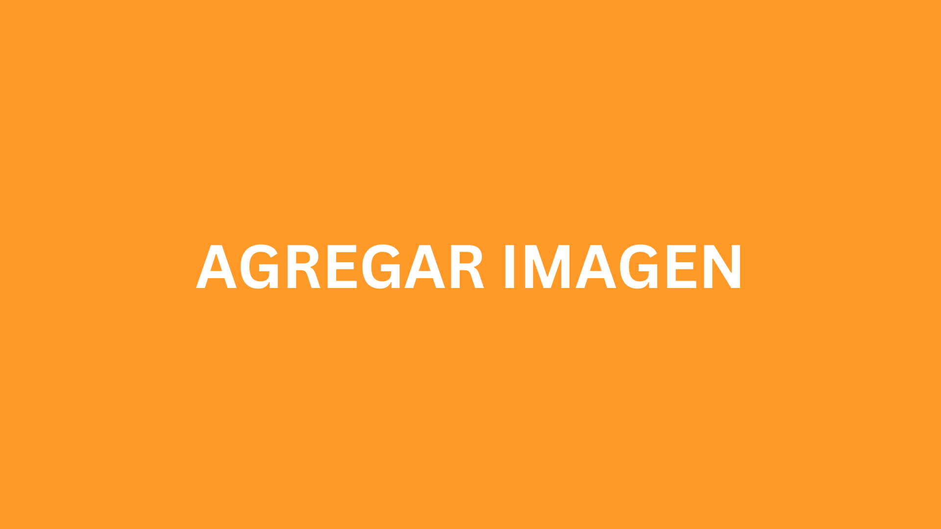





+30 AÑOS
B2B
Montserrat (Titulos)
Tamaño: 12
Pioneros en la comercialización de la modalidad de Costo por Copia o Managed Print Services (MPS) y en Gestión integral de Documentos Digitales, somos actualmente líderes en el segmento de servicios de impresión.
Nuestra trayectoria en servicios de tecnología nos permite brindar soluciones as a Service, apuntalados sólidamente en conocimiento técnico sobre múltiples dispositivos, experiencia y una amplia red de servicio en todo el país.
Estamos comprometidos con la consolidación de las unidades de Device as a Service, Digital Signage y Digitalización con un modelo de negocio de combina Hardware, Servicios y Financiación.
Source Sans Pro (Cuerpo)
Tamaño: 16
Color: gris (MPS)
PARTNERSHIPS:
Logo color naranja Canal Directo
Logos de partners

Slide 6

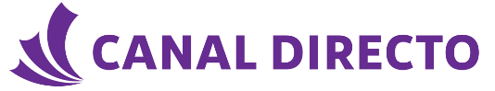
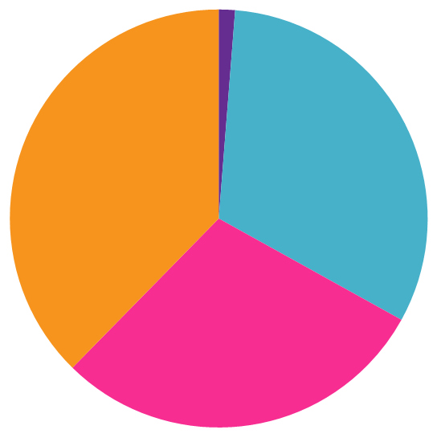
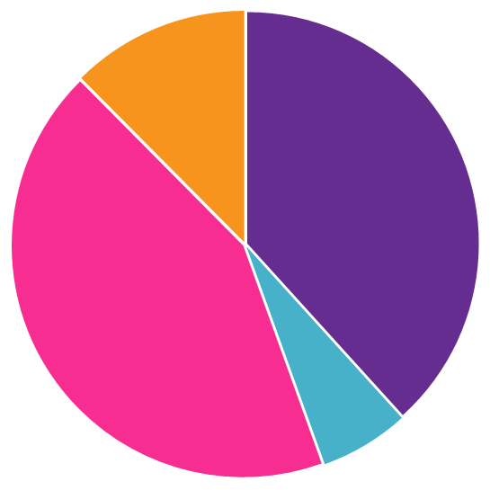
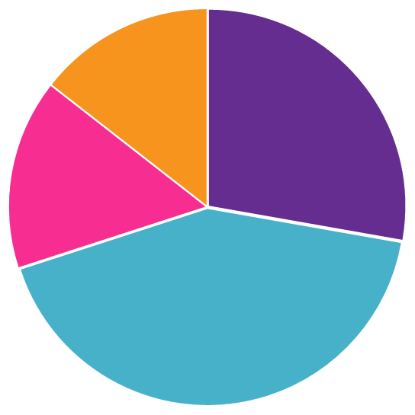
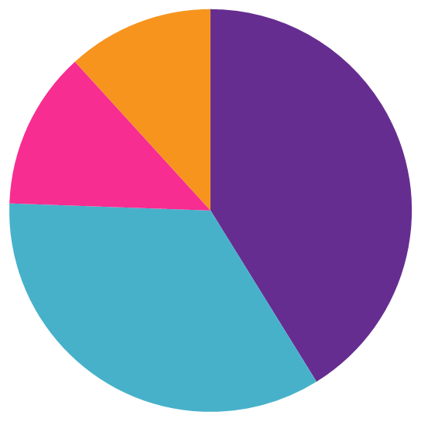
DaaS
Source Sans Pro (Cuerpo)
Tamaño: 10, 5
Montserrat (Titulo)
Tamaño: 30
DaaS es la combinación de HARDWARE DE CÓMPUTO + SOFTWARE + SERVICIOS + FINANCIACIÓN durante todo el ciclo de vida de un dispositivo por un fee mensual. DaaS es FLEXIBILIDAD y CONTINUIDAD OPERATIVA para el negocio.
Iconos
Source Sans Pro (Cuerpo) – negrita – mayúscula
Tamaño: 10
MEJORA LA EFICIENCIA DE IT
AUMENTA LA PRODUCTIVIDAD DEL USUARIO FINAL
REDUCE LOS COSTOS DE HW
ABORDA RIESGOS Y AMENAZAS DE SEGURIDAD
Contar con el inventario de HW y SW sobre el rendimiento de cada dispositivo, mejora la planificación en IT, las actualizaciones y los servicios.
La información predictiva sobre las necesidades de sustitución de unidades de disco, estado de batería, errores de SW, ayuda a tomar medidas correctivas.
La renta de equipos conforme a la necesidad del presupuesto y la estructura del personal brinda mayor previsión de costos y control de gastos por fallas o rotura de hardware.
Informes sobre estado del antivirus, la gestión de incidencias ayudan a abordar proactivamente la amenazas.
Source Sans Pro (Cuerpo)
Tamaño: 9
Texto justificado
Logo color violeta Canal Directo

Slide 7







Montserrat (Titulo)
Tamaño: 30
Soluciones de Digitalización
Montserrat (Titulo)
Tamaño: 30
PROBLEMATICA ACTUAL
Combinación de color magenta + gris
Soluciones de Digitalización
R: 227
G: 45
B: 145
#E32D91
MPS
R: 88
G: 89
B: 91
#58595B
Iconos
Demasiado papel
Traslado
Guardado físico
Emails excesivos
Productividad
Archivos sueltos
Altos costos de traslado de documentos físicos.
Demora en atención del cliente.
Documentos almacenados en guardas físicas de difícil acceso y costosas.
Documentos sensibles sin resguardo. (Almacenaje local)
Dificultad y perdida de tiempo para encontrar documentos físicos y digitales.
Demora en atención del cliente.
Impresión duplicada.
Impresión innecesaria.
Uso del mail como punto inicial de captura y ruteador de documentos.
Email como resguardo documental.
Archivos digitales fuera de un sistema de registro documental.
Source Sans Pro (Cuerpo) - negrita
Tamaño: 10,5
Source Sans Pro (Cuerpo)
Tamaño: 9
Logo color magenta Canal Directo

Slide 8






MPS
Source Sans Pro (Cuerpo)
Tamaño: 10, 5
Montserrat (Titulo)
Tamaño: 30
Somos líderes en servicios de Managed Print Services y en gestión integral de documentos digitales. Integramos el equipamiento de impresión necesario a nuestras soluciones para dar respuesta a los requerimientos de cada cliente, contando con amplio stock de máquinas, repuestos e insumos, y un servicio con alcance nacional.
Source Sans Pro (Cuerpo)
Tamaño: 9
Facturación detallada por centro de costos. Sistemas de Pull Printing según requerimiento
Centralización en único proveedor
Costo de impresión cierto y predecible
Iconos
Comienzo inmediato del servicio sin inversión inicial
Servicio técnico 24/7
CANAL DIRECTO (Institucional)
R: 247
G: 148
B: 29
#F7941D
MPS
R: 88
G: 89
B: 91
#58595B
Logo color gris Canal Directo
Combinación de colores naranja + gris

Slide 9
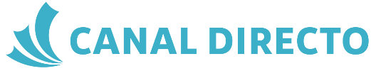
Source Sans Pro (Cuerpo)
Tamaño: 10, 5
Digital Signage
Montserrat (Titulo)
Tamaño: 30
Source Sans Pro (Cuerpo) - negrita
Tamaño: 24
Estudios demuestran que los displays dinámicos generan 7 veces más atención que los estáticos.
Source Sans Pro (Cuerpo) – negrita – mayúscula
Tamaño: 24
70%
39%
85%
PREFERENCIA DIGITAL
DECISIÓN DE COMPRA
RECORDACIÓN DE MARCA
Más usuarios prefieren la publicidad digital.
Influye sobre la decisión de compra en tiempo real.
Aumenta la percepción y recordación de tu marca
Digital Signare
R: 71
G: 177
B: 202
#3DB1CA
Source Sans Pro (Cuerpo)
Tamaño: 9
Source Sans Pro (Cuerpo)
Tamaño: 12
MENU BOARD
RETAIL
CORPORATE
VIDEO WALL
HOSPITALITY
Logo color celeste Canal Directo
Combinación de color gris y celeste

Slide 10
Logo color blanco Canal Directo
Subrayado de colores correspondientes a cada servicio + institucional
Orden:
Violeta
Magenta
Naranja
Gris
Celeste
ventas@canaldirecto.com.ar
11 4760 – 6800
Datos de contacto
Tipografía: Source Sans Pro (Cuerpo)
Tamaño de la letra: 12

